Slide 1
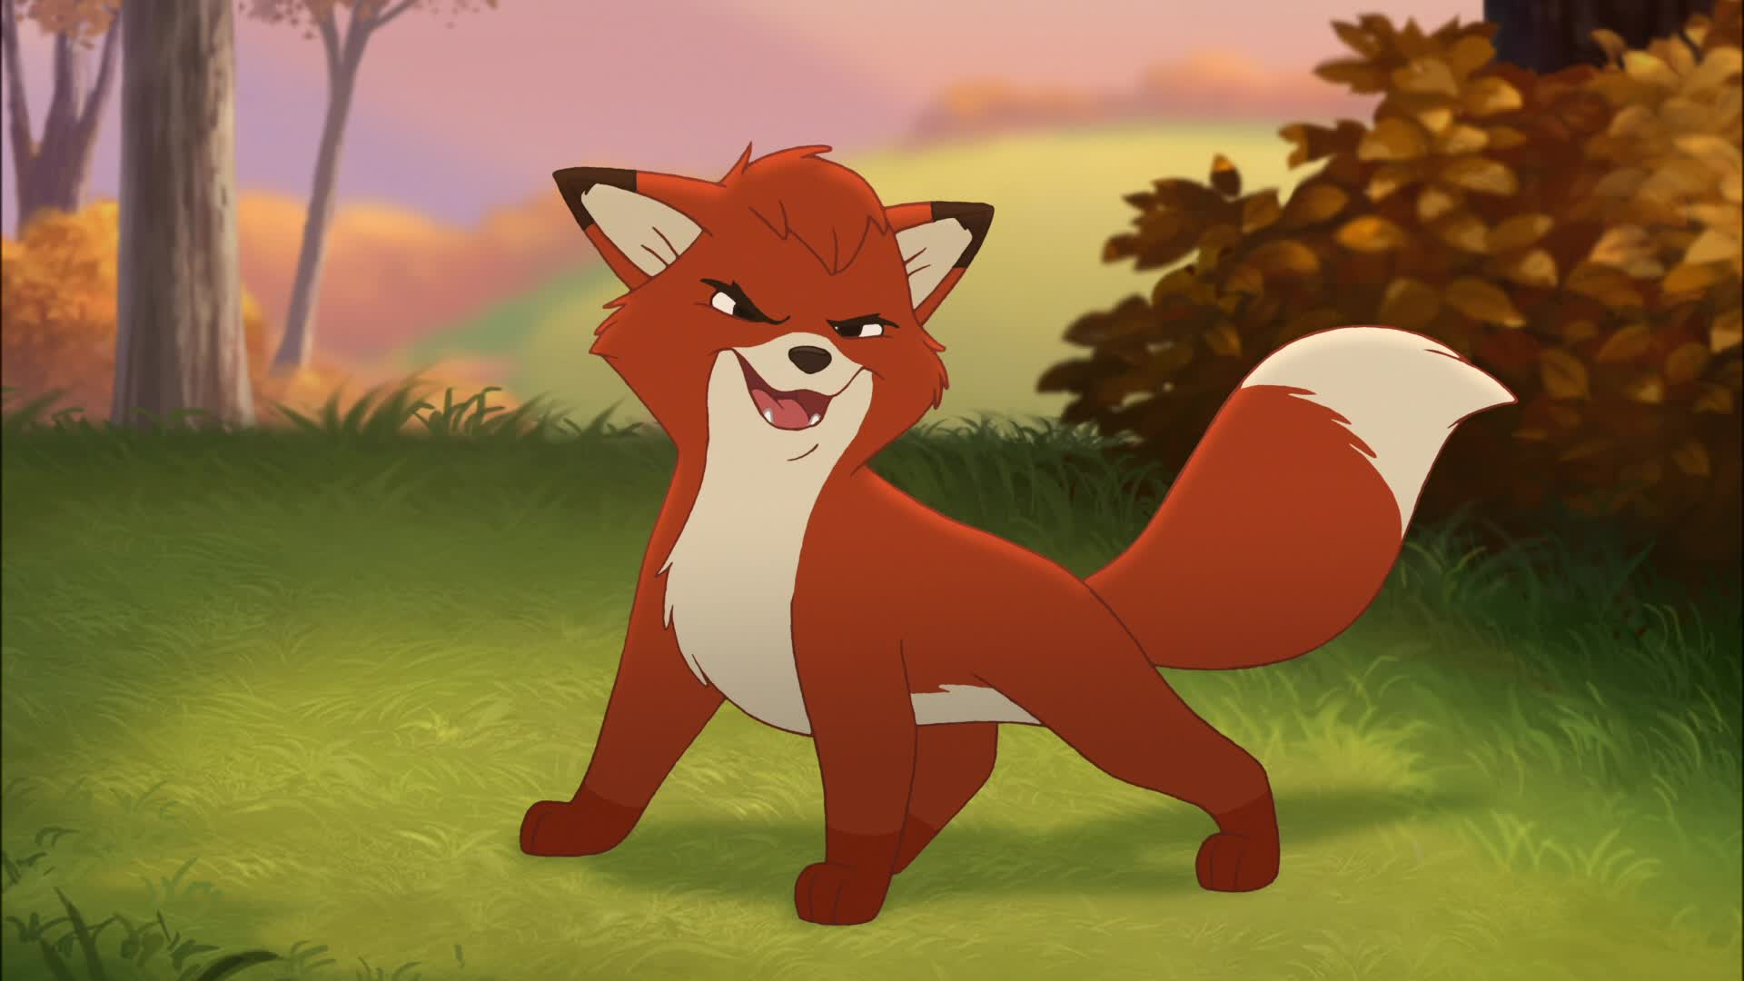
Муниципальное бюджетное дошкольное образовательное учреждение
детский сад «Олененок»
Занятие по физической культуре для детей старшей группы
Подготовила:
Инструктор по физической культуре
Быкова Э.В.

Slide 2
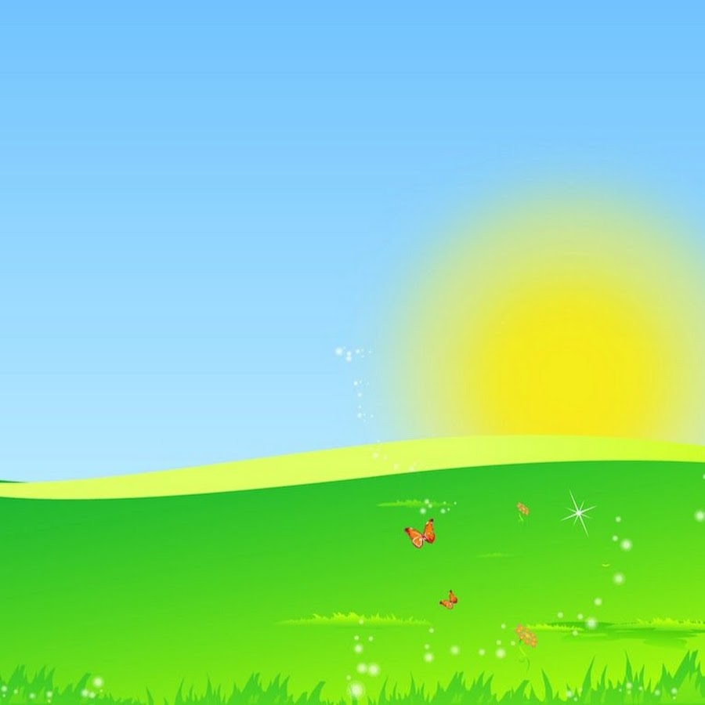
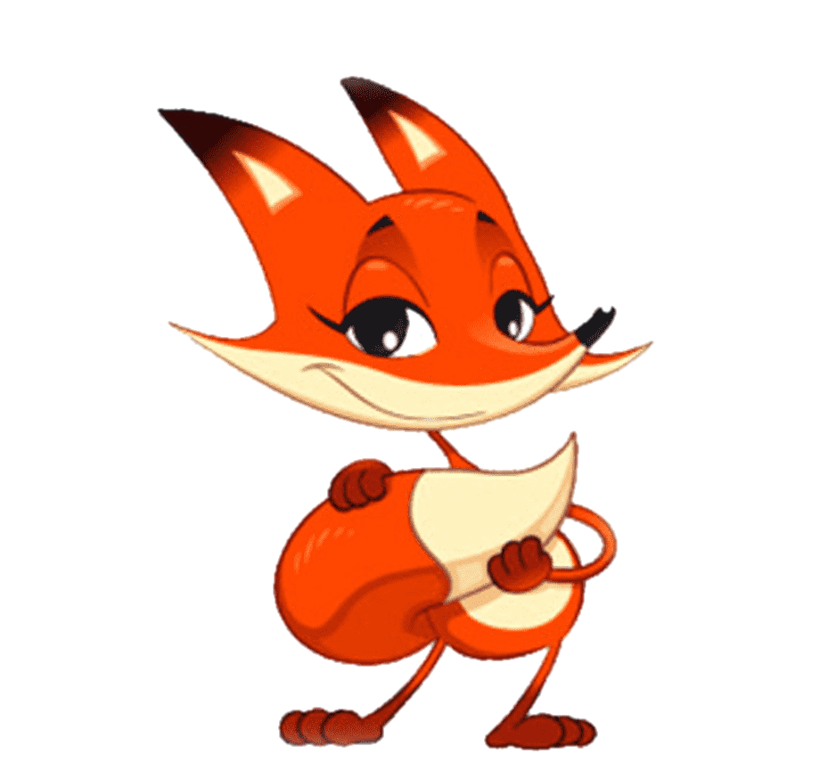
Задачи
упражнять детей в ходьбе и беге по кругу, взявшись за руки, в беге врассыпную;
учить влезать на гимнастическую стенку; упражнять в равновесии и прыжках.

Slide 3
1 часть
Построение в колонну по одному;
ходьба и бег по кругу, взявшись за руки.
По сигналу воспитателя поворот в правую и левую сторону. Основное внимание обращается на соблюдение дистанции друг от друга и форму круга. Это может быть обеспечено равномерностью и ритмичностью ходьбы и бега.
Ходьба и бег врассыпную с остановкой на сигнал воспитателя.

Slide 4
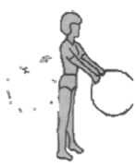
Общеразвивающие упражнения
с обручем.
1. И. п.: основная стойка, обруч в правой руке. 1 — обруч маховым движением вперед; 2 — обруч назад; 3— обруч вперед; 4 — переложить в левую руку. То же левой рукой (6—8 раз).

Slide 5
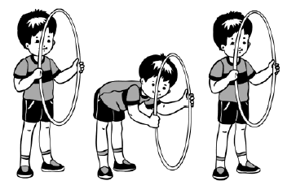
Общеразвивающие упражнения
с обручем.
2. И. п.: ноги на ширине плеч, обруч в согнутых руках у груди. 1—2 — наклониться вперед, положить обруч на пол; 3—4 выпрямиться, руки на поясе; 5—6 — наклониться, взять обруч; 7—8 — вернуться в исходное положение (6 раз).

Slide 6
Общеразвивающие упражнения
с обручем.
3. И. п.: ноги на ширине плеч, обруч внизу. 1 — поднять обруч вверх; 2 — наклониться вправо; З — выпрямиться; 4 — вернуться в исходное положение. То же влево (6 раз).

Slide 7
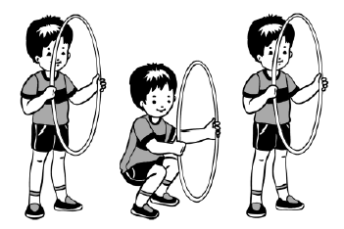
Общеразвивающие упражнения
с обручем.
4. И. п.: основная стойка, обруч внизу. 1—2 — присесть, обруч вынести вперед, руки прямые; 3—4 — вернуться в исходное положение (6 раз).

Slide 8
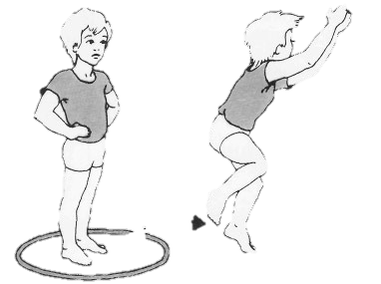
Общеразвивающие упражнения
с обручем.
5. И. п.: стоя перед обручем, обруч на полу. Прыжки в обруч и из обруча под счет воспитателя (16—20 раз).

Slide 9
Общеразвивающие упражнения
с обручем.
6. И. п.: основная стойка, обруч хватом с боков обеими руками. 1—2 — поднять обруч вверх, отставить правую ногу назад на носок; 3—4 — вернуться в исходное положение (6—7 раз).

Slide 10
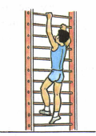
Основные виды движений
1. Лазанье —- влезание по гимнастической стенке до верха, не пропуская реек (2 раза).

Slide 11
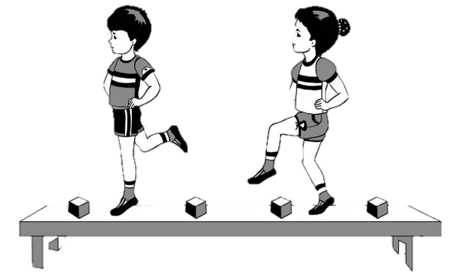
Основные виды движений
2. Равновесие — ходьба по гимнастической скамейке с перешагиванием через кубики, поставленные на расстоянии двух шагов ребенка —2 раза.

Slide 12
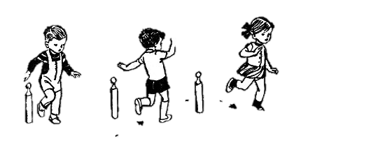
Основные виды движений
3. Прыжки на Правой и левой ноге между кеглями (расстояние между кеглями 40 см) — 2—3 раза.

Slide 13
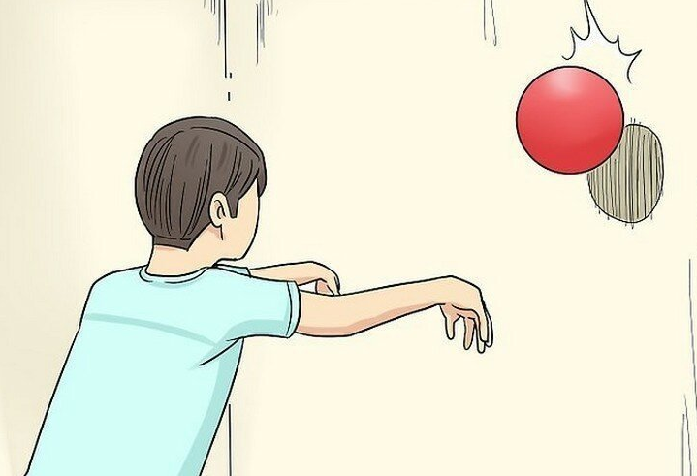
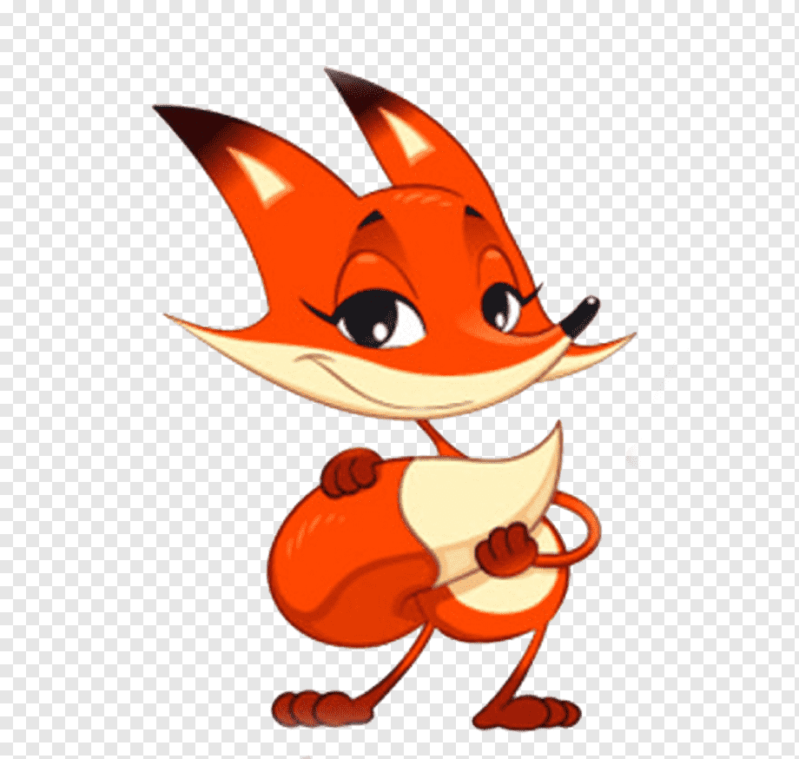
Основные виды движений
4. Бросание мяча о стену

Slide 14
Подвижная игра «Хитрая лиса».
Играющие стоят по кругу на расстоянии одного шага один от другого. В стороне, вне круга, обозначается дом лисы. По сигналу воспитателя дети закрывают глаза, а он обходит их с внешней стороны круга и дотрагивается до одного из играющих, который и становится водящим - хитрой лисой. Затем дети открывают глаза, хором три раза (с небольшим интервалом) спрашивают (сначала тихо, а потом громче): «Хитрая лиса, где ты?» После третьего раза играющий, выбранный хитрой лисой, быстро выбегает на середину круга, поднимает вверх руку и говорит: «Я здесь!» Все играющие разбегаются по площадке, а лиса их ловит (дотрагивается рукой). После того как лиса поймает и отведет к себе в дом 2—3 детей, воспитатель произносит: «В круг!» - и игра возобновляется

Slide 15
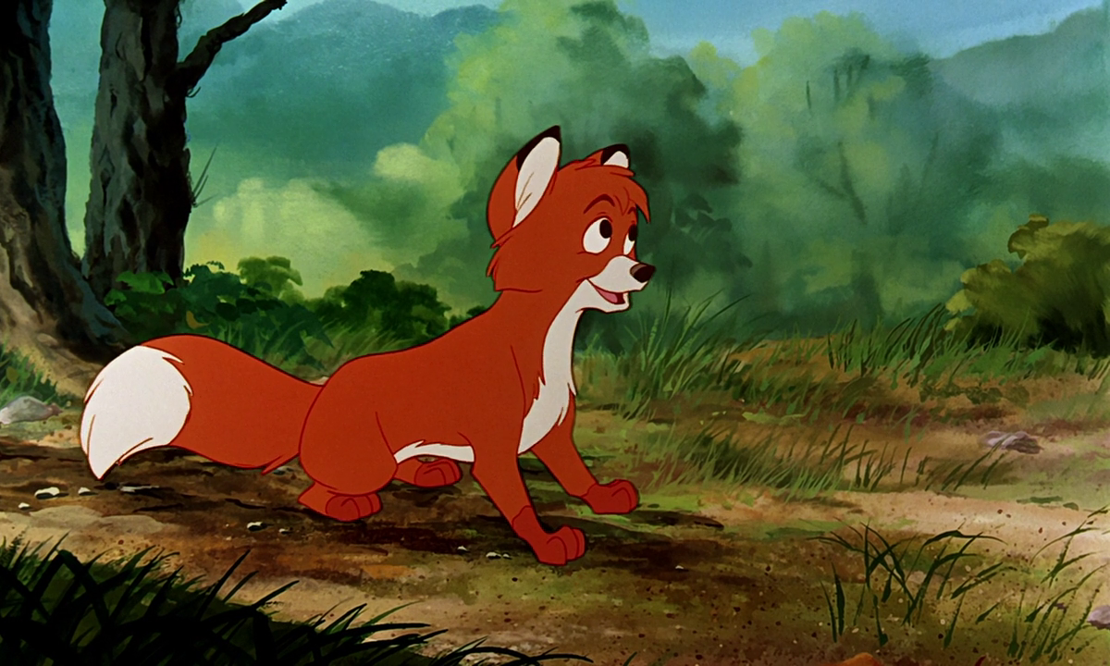
Подвижная игра «Хитрая лиса».

